Slide 1
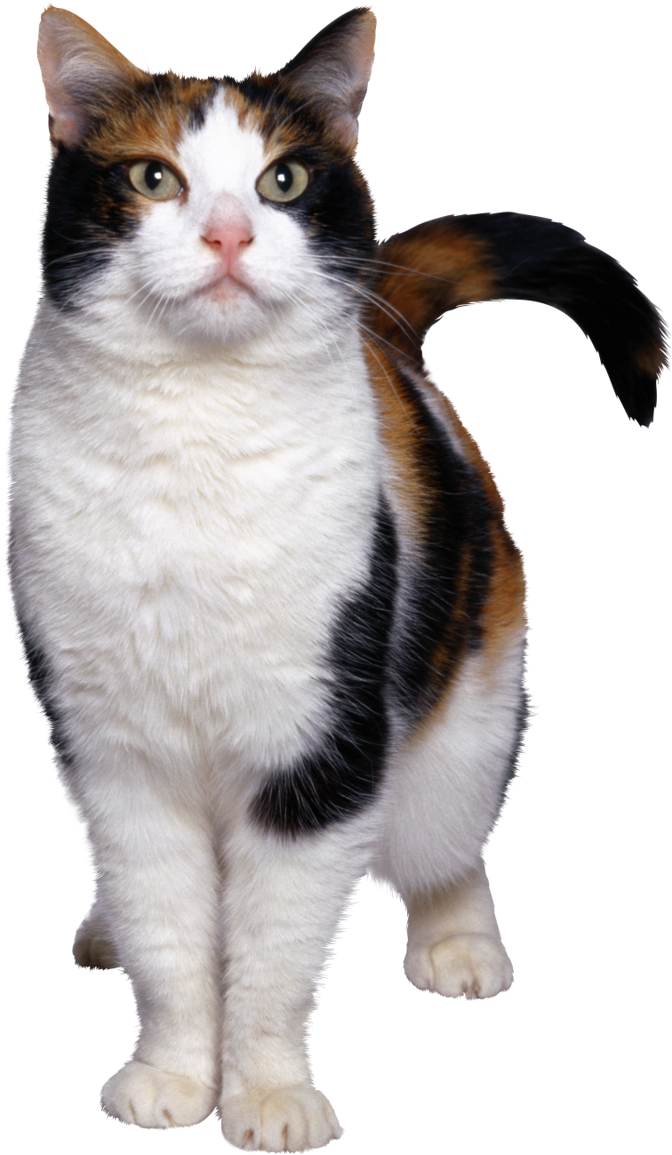
Mačke
Lucija Bastijančić
6. razred

Slide 2
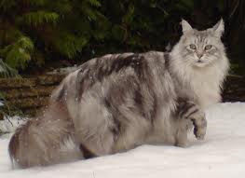
Izgled
Odrasla mačka je od njuške do kraja trupa dugačka prosječno 60 cm, dok joj je rep dugačak oko 25 cm.
U ramenima je visoka 30-35 cm.
Mačka je u prosjeku teška oko 2,5 i 7 kg, mada neke vrste, poput Maine Coon mogu da dostignu 11,3 kg.

Slide 3
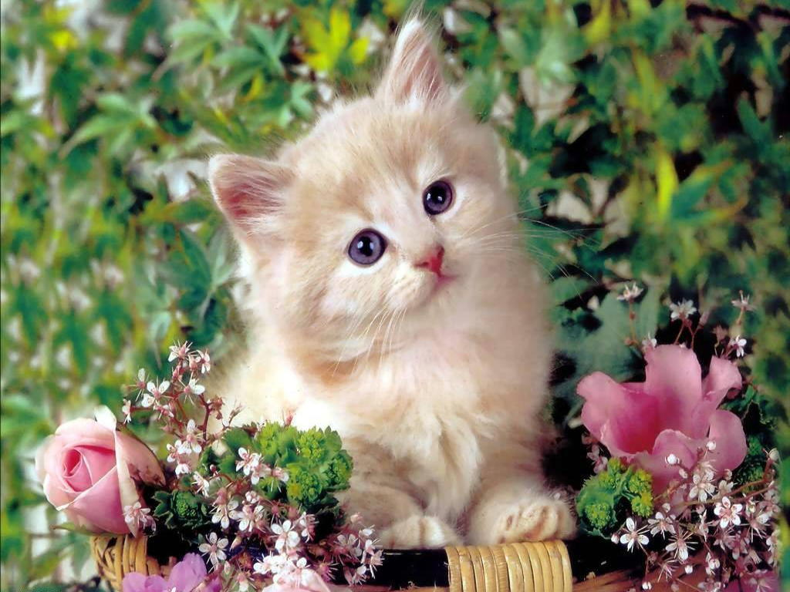
Boja
Boje mačaka mogu biti svakakve kao npr. bijela, narančasta, crna, šarena…
Ženku raspoznajemo po tri boje: žuta,smeđa i bijela ili bijela, crna i narančasta…

Slide 4
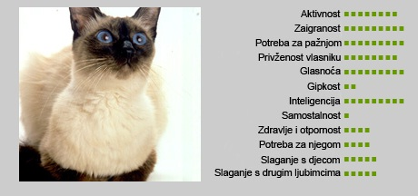
Karakter
Mačke su društvene životinje.
Na mjestima gdje ima dovoljno hrane, kao što su farma, smetlište, ili ljudski dom, one će živjeti u zajednici.
Mačke su vrlo osjetljive i plahe životinje.

Slide 5
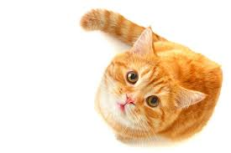
Poslušnost
VEĆINA ljudi misli kako se mačke ne mogu dresirati, jer ne reagiraju na klasične metode koje se koriste za dresuru pasa.
Ali mačke reagiraju na dresuru!
Zapravo, prve studije koje naglašavaju važnost naučenog ponašanja kod životinja rađene su na mačkama.
Prvi korak u dresuri mačke je da je razumijete.
Mačke nisu društvene životinje kao psi.

Slide 6
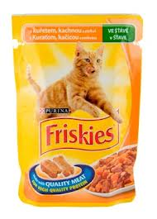
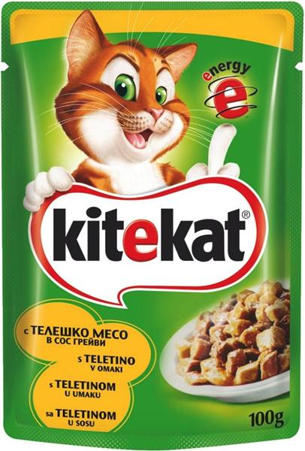
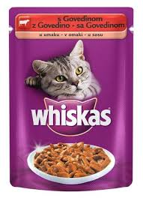
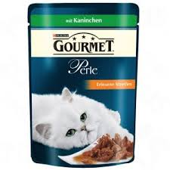
Mačja hrana
Mačja hrana treba bit bogata vitaminima, mineralima, mastima i bjelančevinama.
Uz meso hrana za mačke bi trebala uključivati ribu, svježi sir, voće i povrće ...

Slide 7
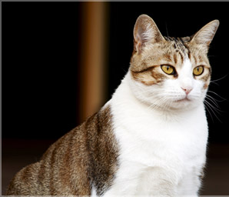
Težina
VELIČINA MAČKE | muške | ženske
mala | 3,4 | 3,0
srednja | 3,8 | 3,3
velika | 4,2 | 3,5

Slide 8
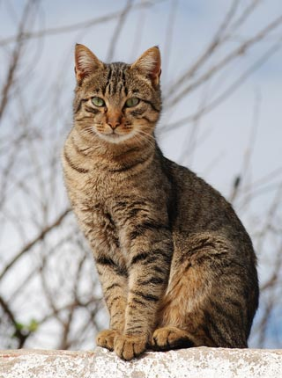
Visina
STAROST U MJESECIMA IDEALNA TEŽINA u kg TJEDNI RAST u gramima muške ženske rođenje 50-120 g - - - - 1 0,5 0,5 - - - - 2 1,1 1,0 140 - 120 3 1,6 1,5 120 - 110 4 2,1 1,9 120 - 100 5 2,6 2,3 120 - 100 6 3,1 2,7 120 - 100 7 3,5 3,0 100 - 70 8 3,9 3,2 100 - 80 9 4,2 3,4 70 - 50 10 4,4 3,5 50 - 25

Slide 9
Bolesti mačaka
Bolesti kože kod mačaka mogu biti izazvane različitim uzročnicima.
One mogu biti izdvojeno područje kliničke patologije ili svojoj po etiologiji i patogenezi mogu biti usko povezane s unutarnjim bolestima.

Slide 10
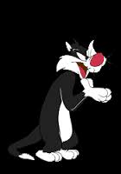
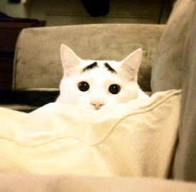
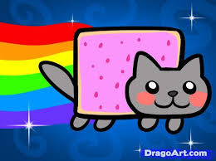
Poznate mačke na internetu
Grumpy cat
Tom
Slivestar
Garfield
Sam the cat
Nyan cat

Slide 11
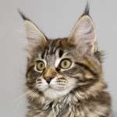
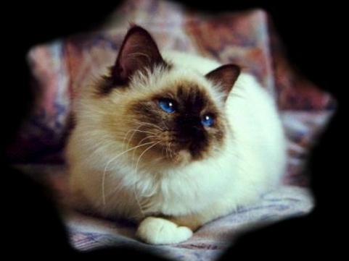
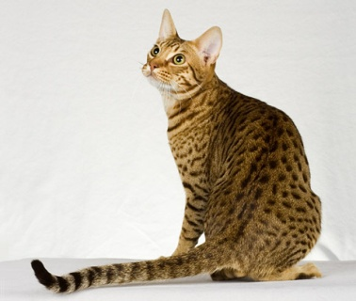
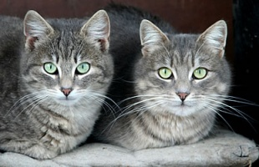
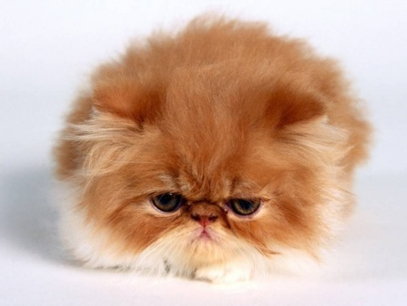
Vrste mačaka
Sveta birma
Maine coon
Ocicat
Europska mačka
Perzijska mačka
Sijamaska mačka

Slide 12
Najpoznatiji mačak na internetu mačak Maru
Omiljeni mačak interneta Maru navršio je pet godina. Kao što mnogi već znaju, Maru još nikad nije naišao na kutiju u koju se nije mogao zavući. Slavni japanski mačak ponovo će vas oduševiti malom kompilacijom svojih uobičajenih avantura.

Slide 13
Sfinks
Sfinks je prepoznatljiv po naizgled bezdlakom, 'paperjastom' pokrovu tijela.
Stoga je osjetljiv na povećanu toplinu i hladnoću, zahtijeva redovitu njegu kože i držanje unutar kuće.
Po naravi je znatiželjna, zaigrana i inteligentna mačka, vrlo prisna s vlasnikom.

Slide 14
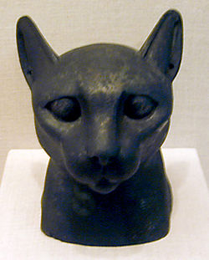
Mačke u drevnom Egiptu
Mačke (Felis catus) su među najpopularnijim ljubimcima na svijetu, premda njihovo udomaćivanje još nije toliko poznato kao primjerice udomaćivanje pasa.
Godine 1888. jedan je egipatski zemljoradnik slučajno naišao na veliku grobnicu s tisućama mumificiranih mačaka i mačića.
Ovo otkriće kod Beni Hasana sadržavalo je oko 80 tisuća mačjih tijela, datiranih u razdoblje 1000. - 2000.god.pr.Kr

